Slide 1



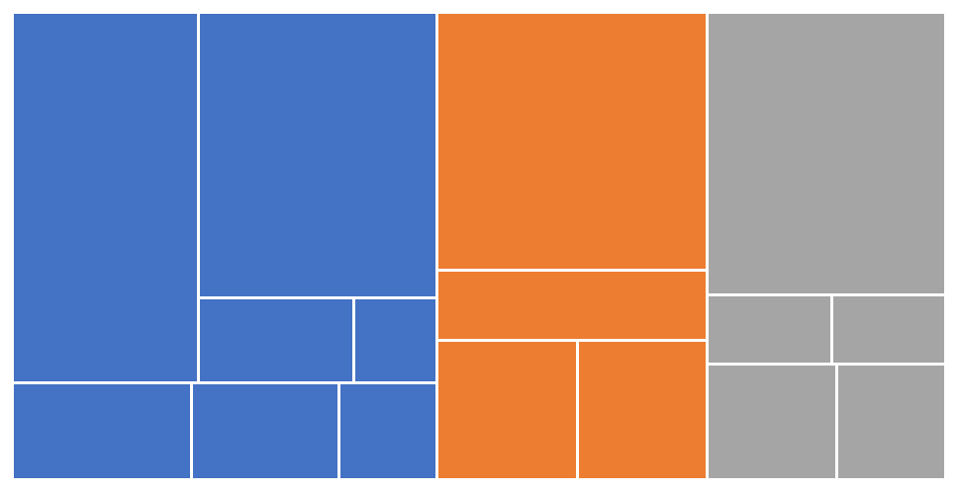
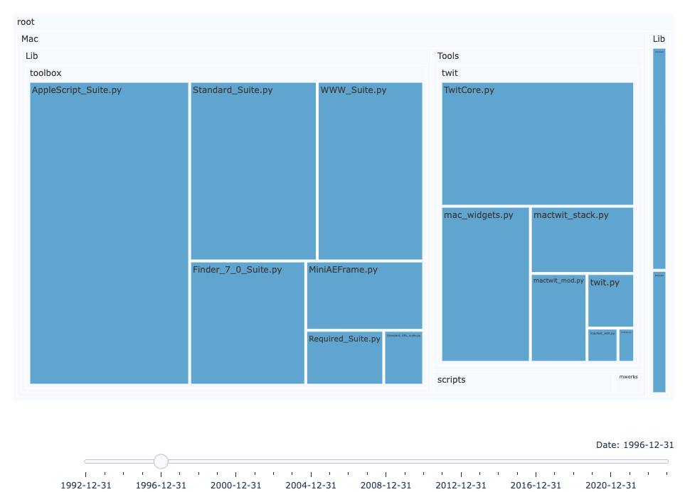
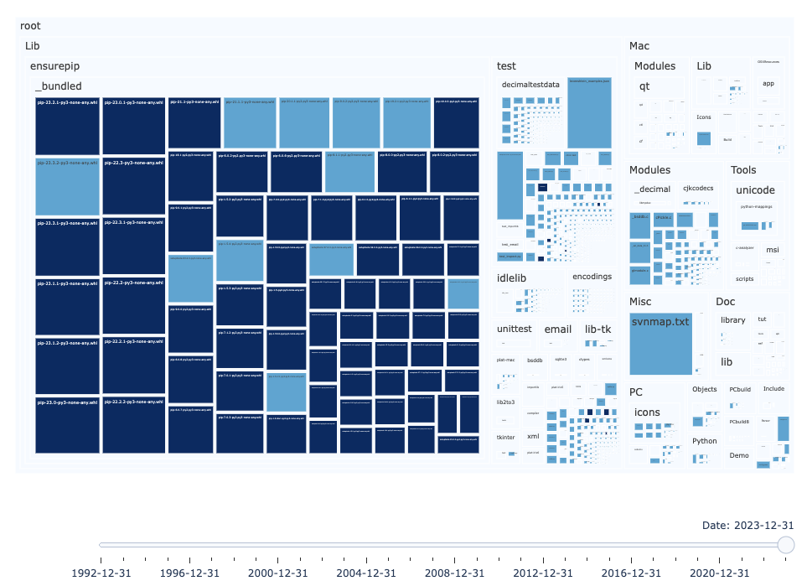
ソフトウェアプロジェクトの時系列変化の可視化によるプロジェクト理解支援
京都産業大学
速水健杜, 玉田春昭
背景
・ソフトウェアは大規模・複雑化しており、開発保守が困難になってきている。
・開発効率や品質、保守性にも影響を与える。
・大規模プロジェクトを効率的に可視化し、理解を促す手法を提案する。
・プロジェクトの構造を二つの動的グラフで可視化する。
・TreeMap
・プロジェクトの構造を木構造で可視化する。
・棒グラフ
・プロジェクト内の拡張子ごとの規模を可視化する。
提案手法
データ収集方法
1. Gitリポジトリをクローンする。
2. コミットを調査し、変更のあるファイルを記録する。
3. 記録した情報を用いてグラフを生成する。
収集するデータ
・ファイルパス
・ファイルの行数
・コミットの日付
実行例
[1] https://github.com/python/cpython
TreeMap生成例（CPython[1]）
マウスでクリックすると詳細表示が可能
区画の大きさが
コード行数
表示時期の操作が可能
結果とまとめ
プロジェクト | 実行時間(秒) | コミット数 | ファイル数
JSON-java | 10.87 | 1,289 | 144
SQLite | 309.55 | 29,303 | 1,659
CPython | 1,030.16 | 124,798 | 4,385
結果
・実行時間はプロジェクトの規模に比例する。
まとめ
・可視化ツール「RepoTimelapse」を開発した。
・プロジェクトの構造把握と成長分析を行うことができた。

